Slide 1

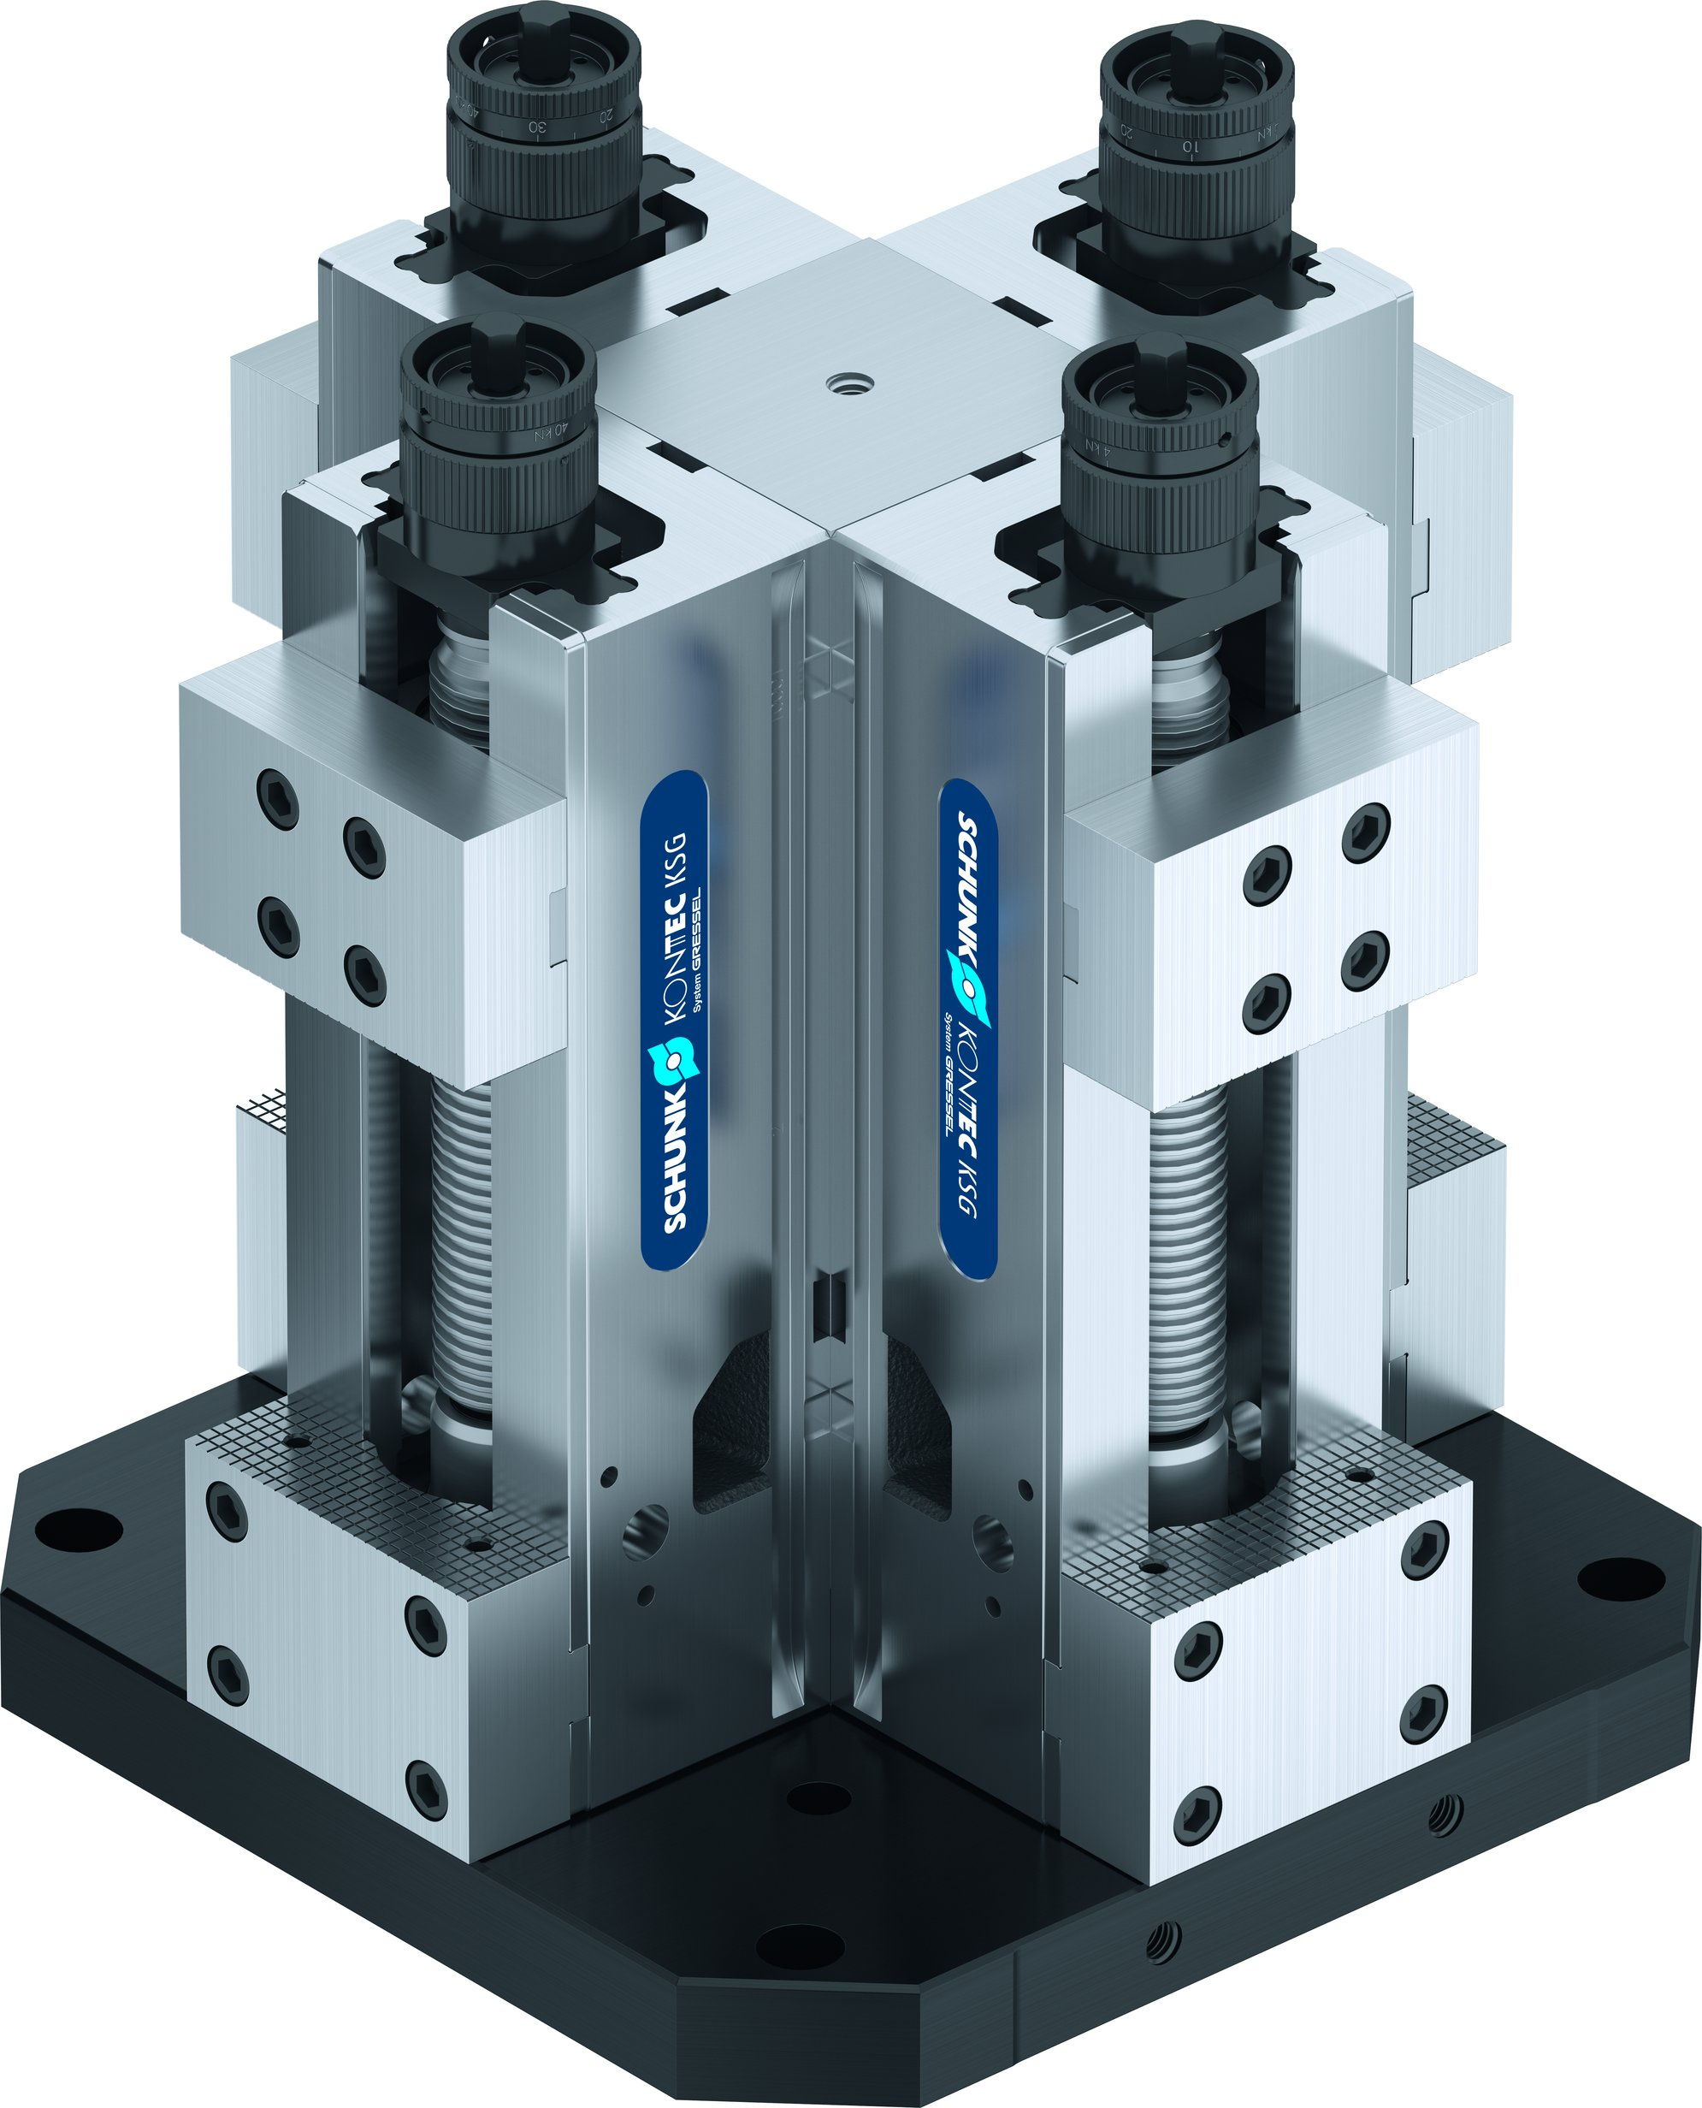
Aufspanntürme

Slide 2












Produktübersicht
Greifsysteme
Spanntechnik
Spannbacken
Drehfutter
Stationäre
Spannsysteme
Werkzeughalter
Systeme
Hydro-
Dehnspanntechnik
VERO-S
TANDEM
ROTA
KONTEC
Aufspann-türme
MAGNOS

Slide 3



SCHUNK Dienstleistungen
Engineering
Auslegung von Sonderplatten passend auf das jeweilige Fertigungssystem
Entwicklung von Sonderlösungen zusammen mit Kunden
FEM Analysen bei kritischen Bauteilen
Versuchswesen
Dauerversuche mit allen Neuentwicklungen
Verschleißuntersuchungen
Genauigkeitsmessungen
Service
Inbetriebnahme von Kundenlösungen
Inspektion und Wartung
Instandsetzung

Slide 4
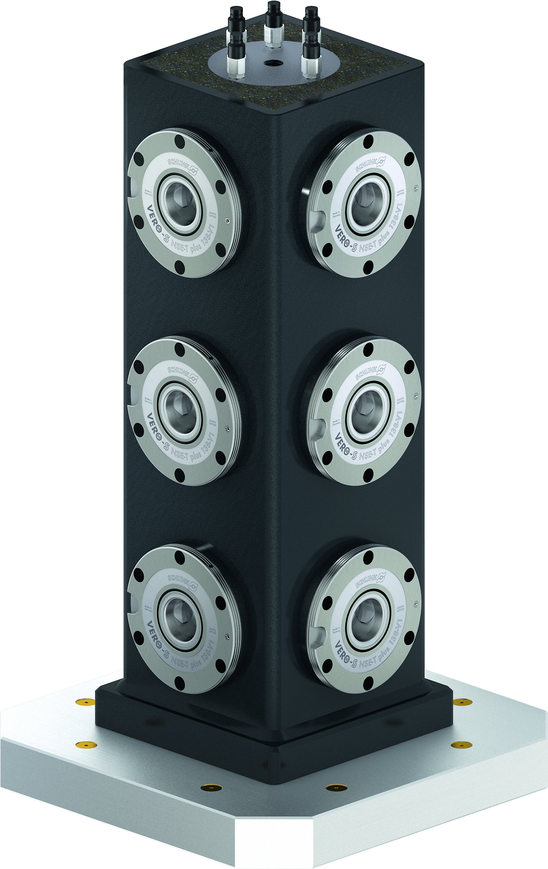
Übersicht
Aufspanntürme
Hybridspanntürme
Aufspanntürme

Slide 5
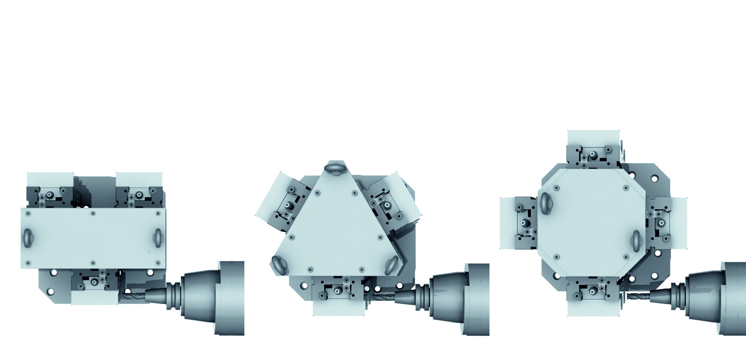
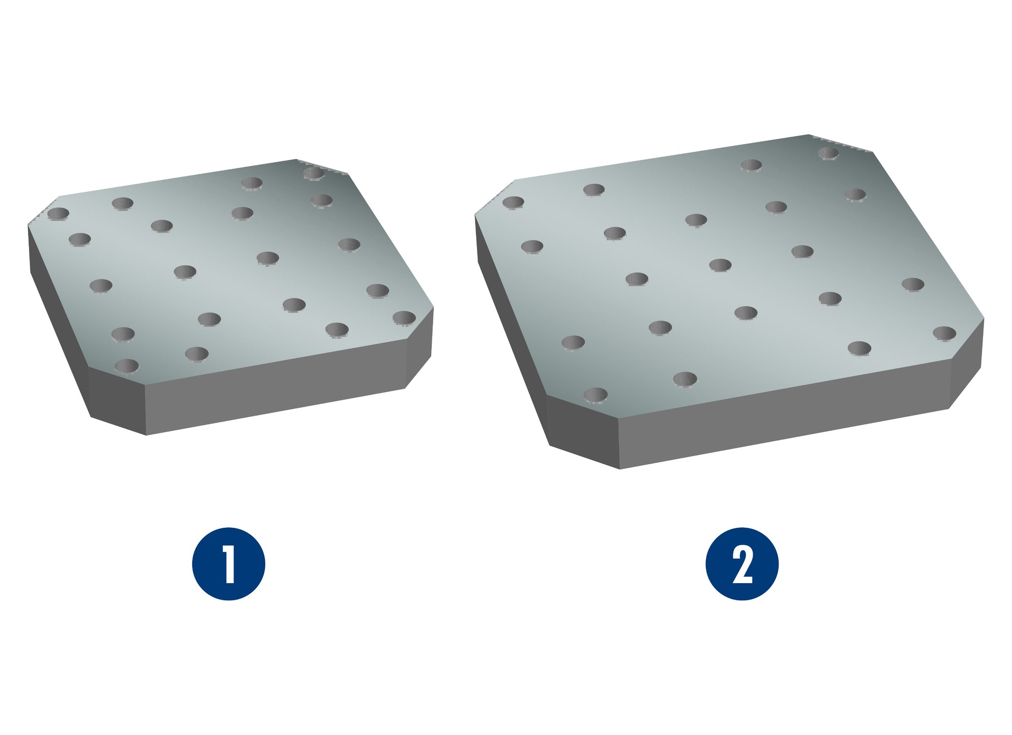
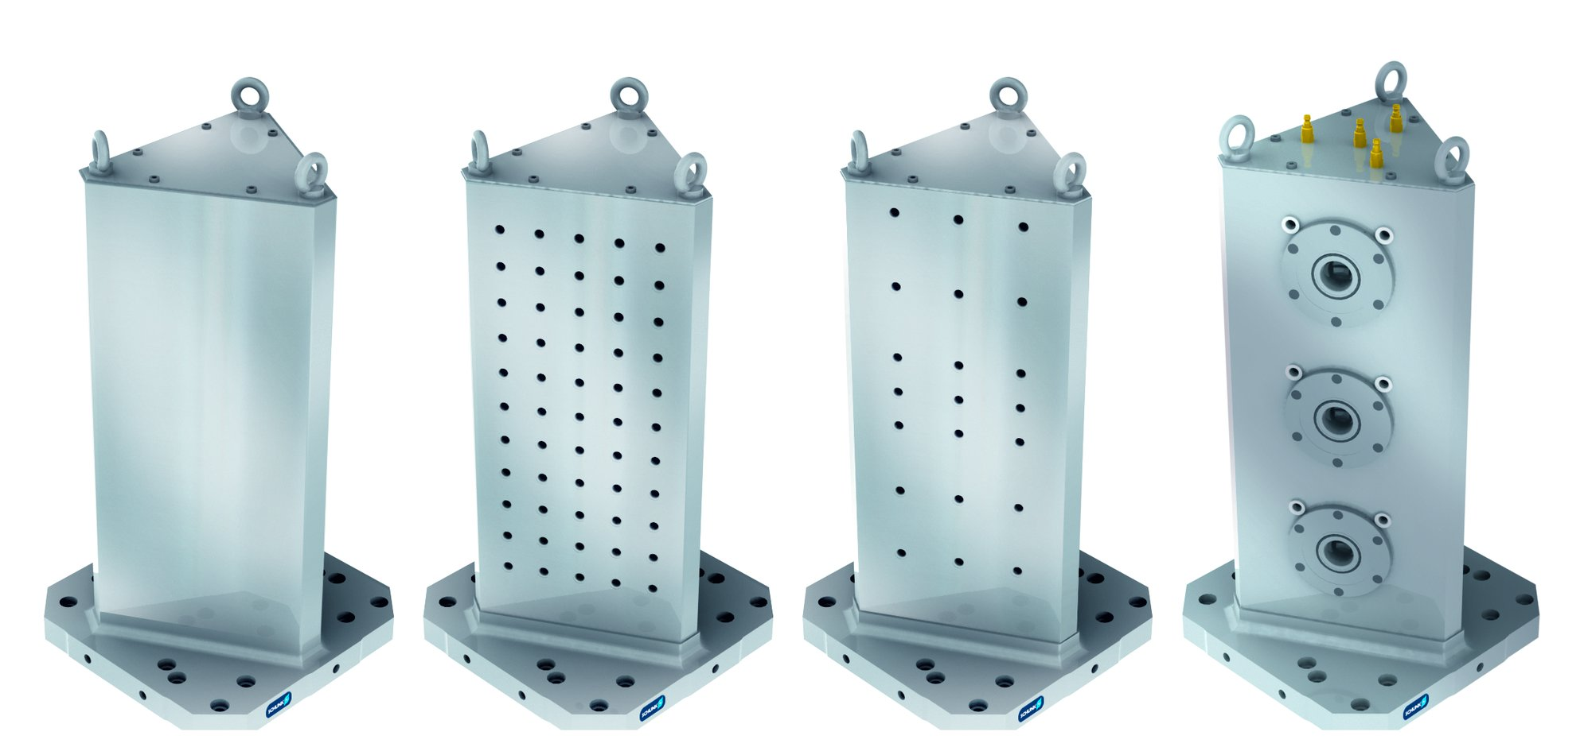
Aufspanntürme
Auswahl Palettengröße
Auswahl Grundprofil
1
Palettengröße 400 x 400 mm
Palettengröße 500 x 500 mm
2
1
2
Auswahl Bohrungsraster
1
Rohe Aufspannflächen ohne Bohrungen für kundenseitige Fertigbearbeitung
Standard-Bohrungsraster feinstgefräst, mit durchgehendem Bohrungsraster 50 mm
SCHUNK-Bohrungsraster feinstgefräst, reduziertes Raster, für SCHUNK-Spannmittel
VERO-S Spannturm mit integrierten Spannmodulen, Abstand 200 mm
2
3
4
1
2
3
4

Slide 6
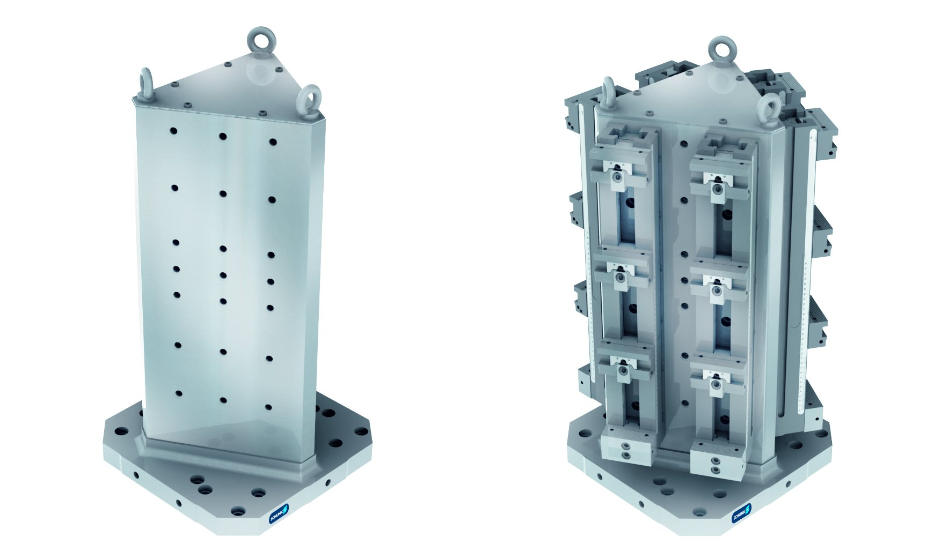
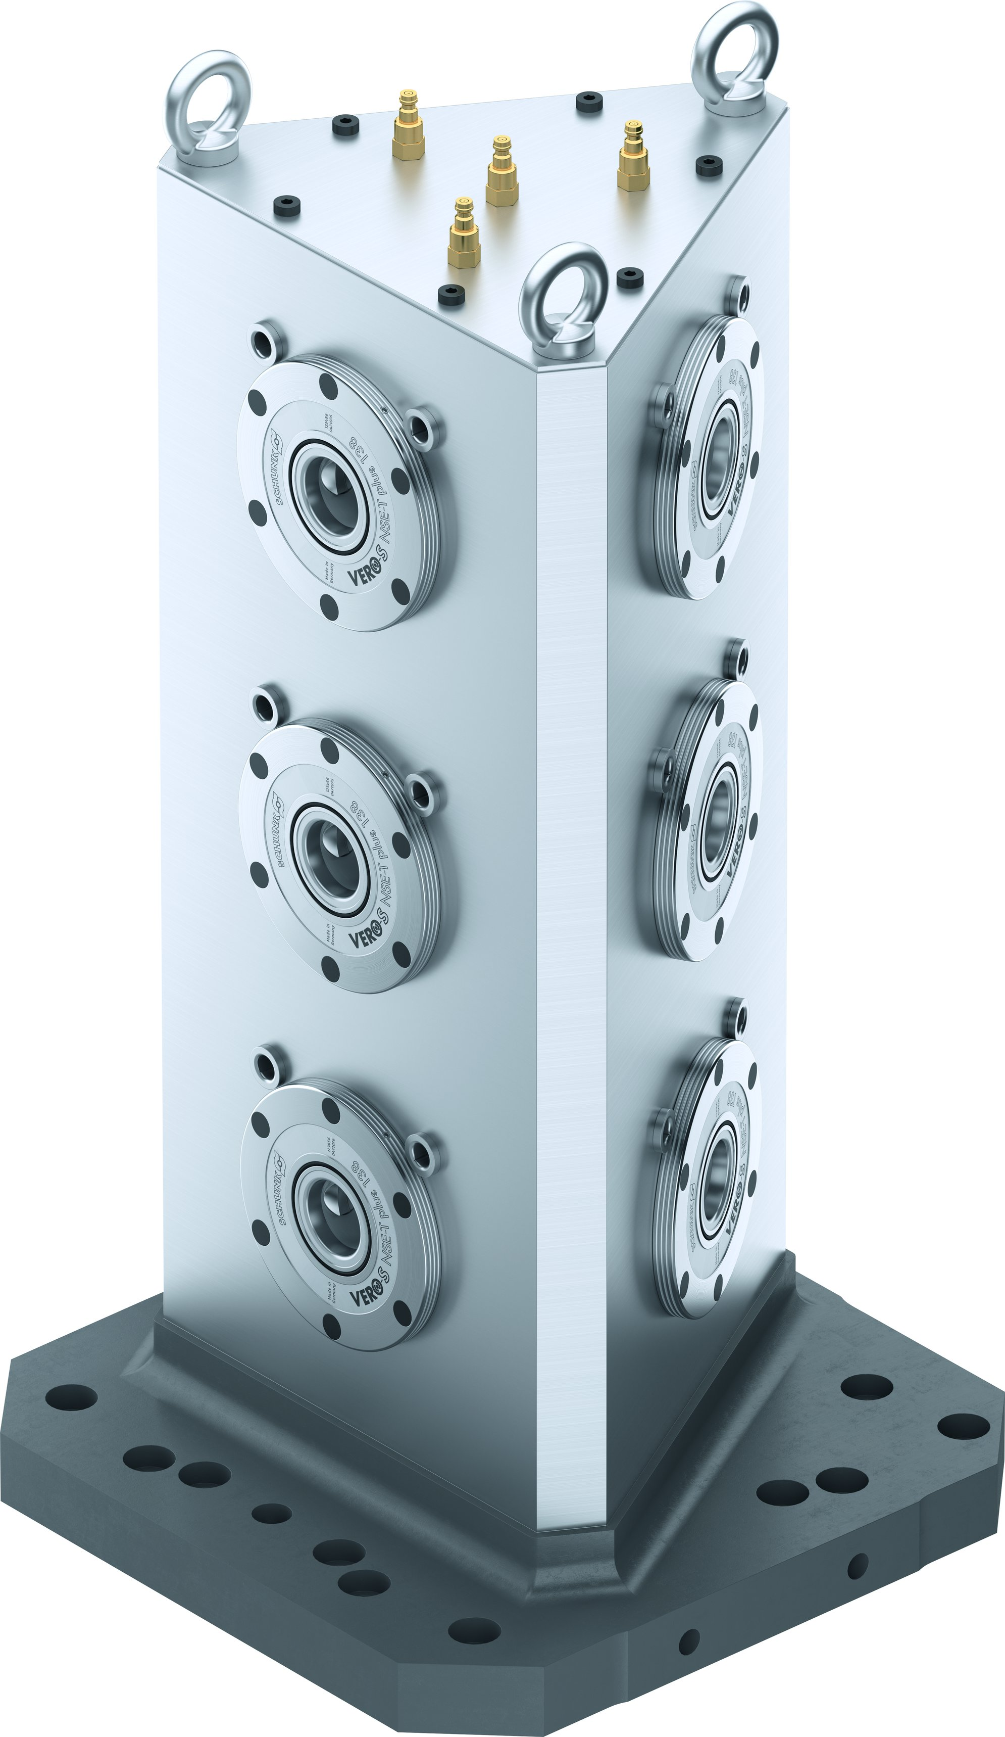
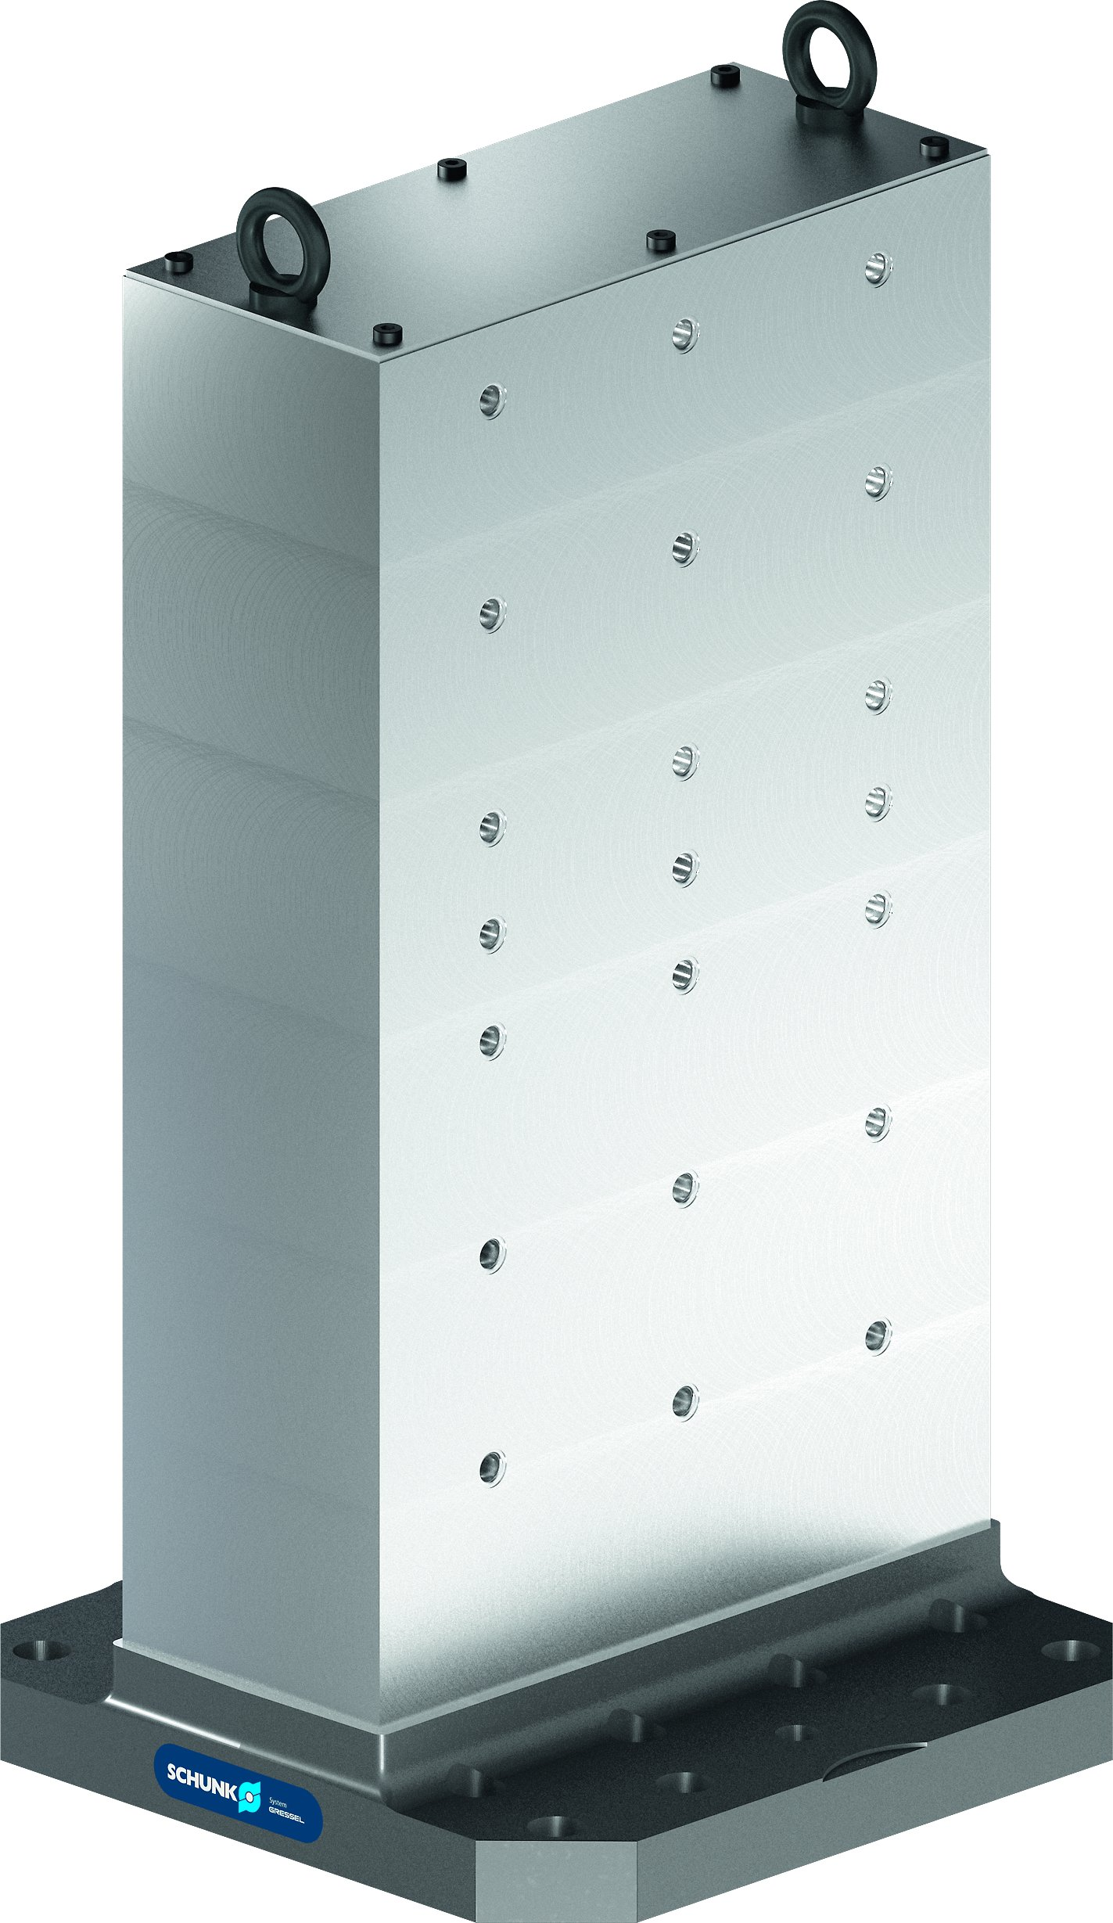
Aufspanntürme
Auswahl Bestückung
Aufspanntürme mit Spannmittel
1
Ohne Spannmittel
Mit Spannmittel
2
1
2
VERO-S Aufspanntürme
Doppelwinkel Aufspanntürme

Slide 7
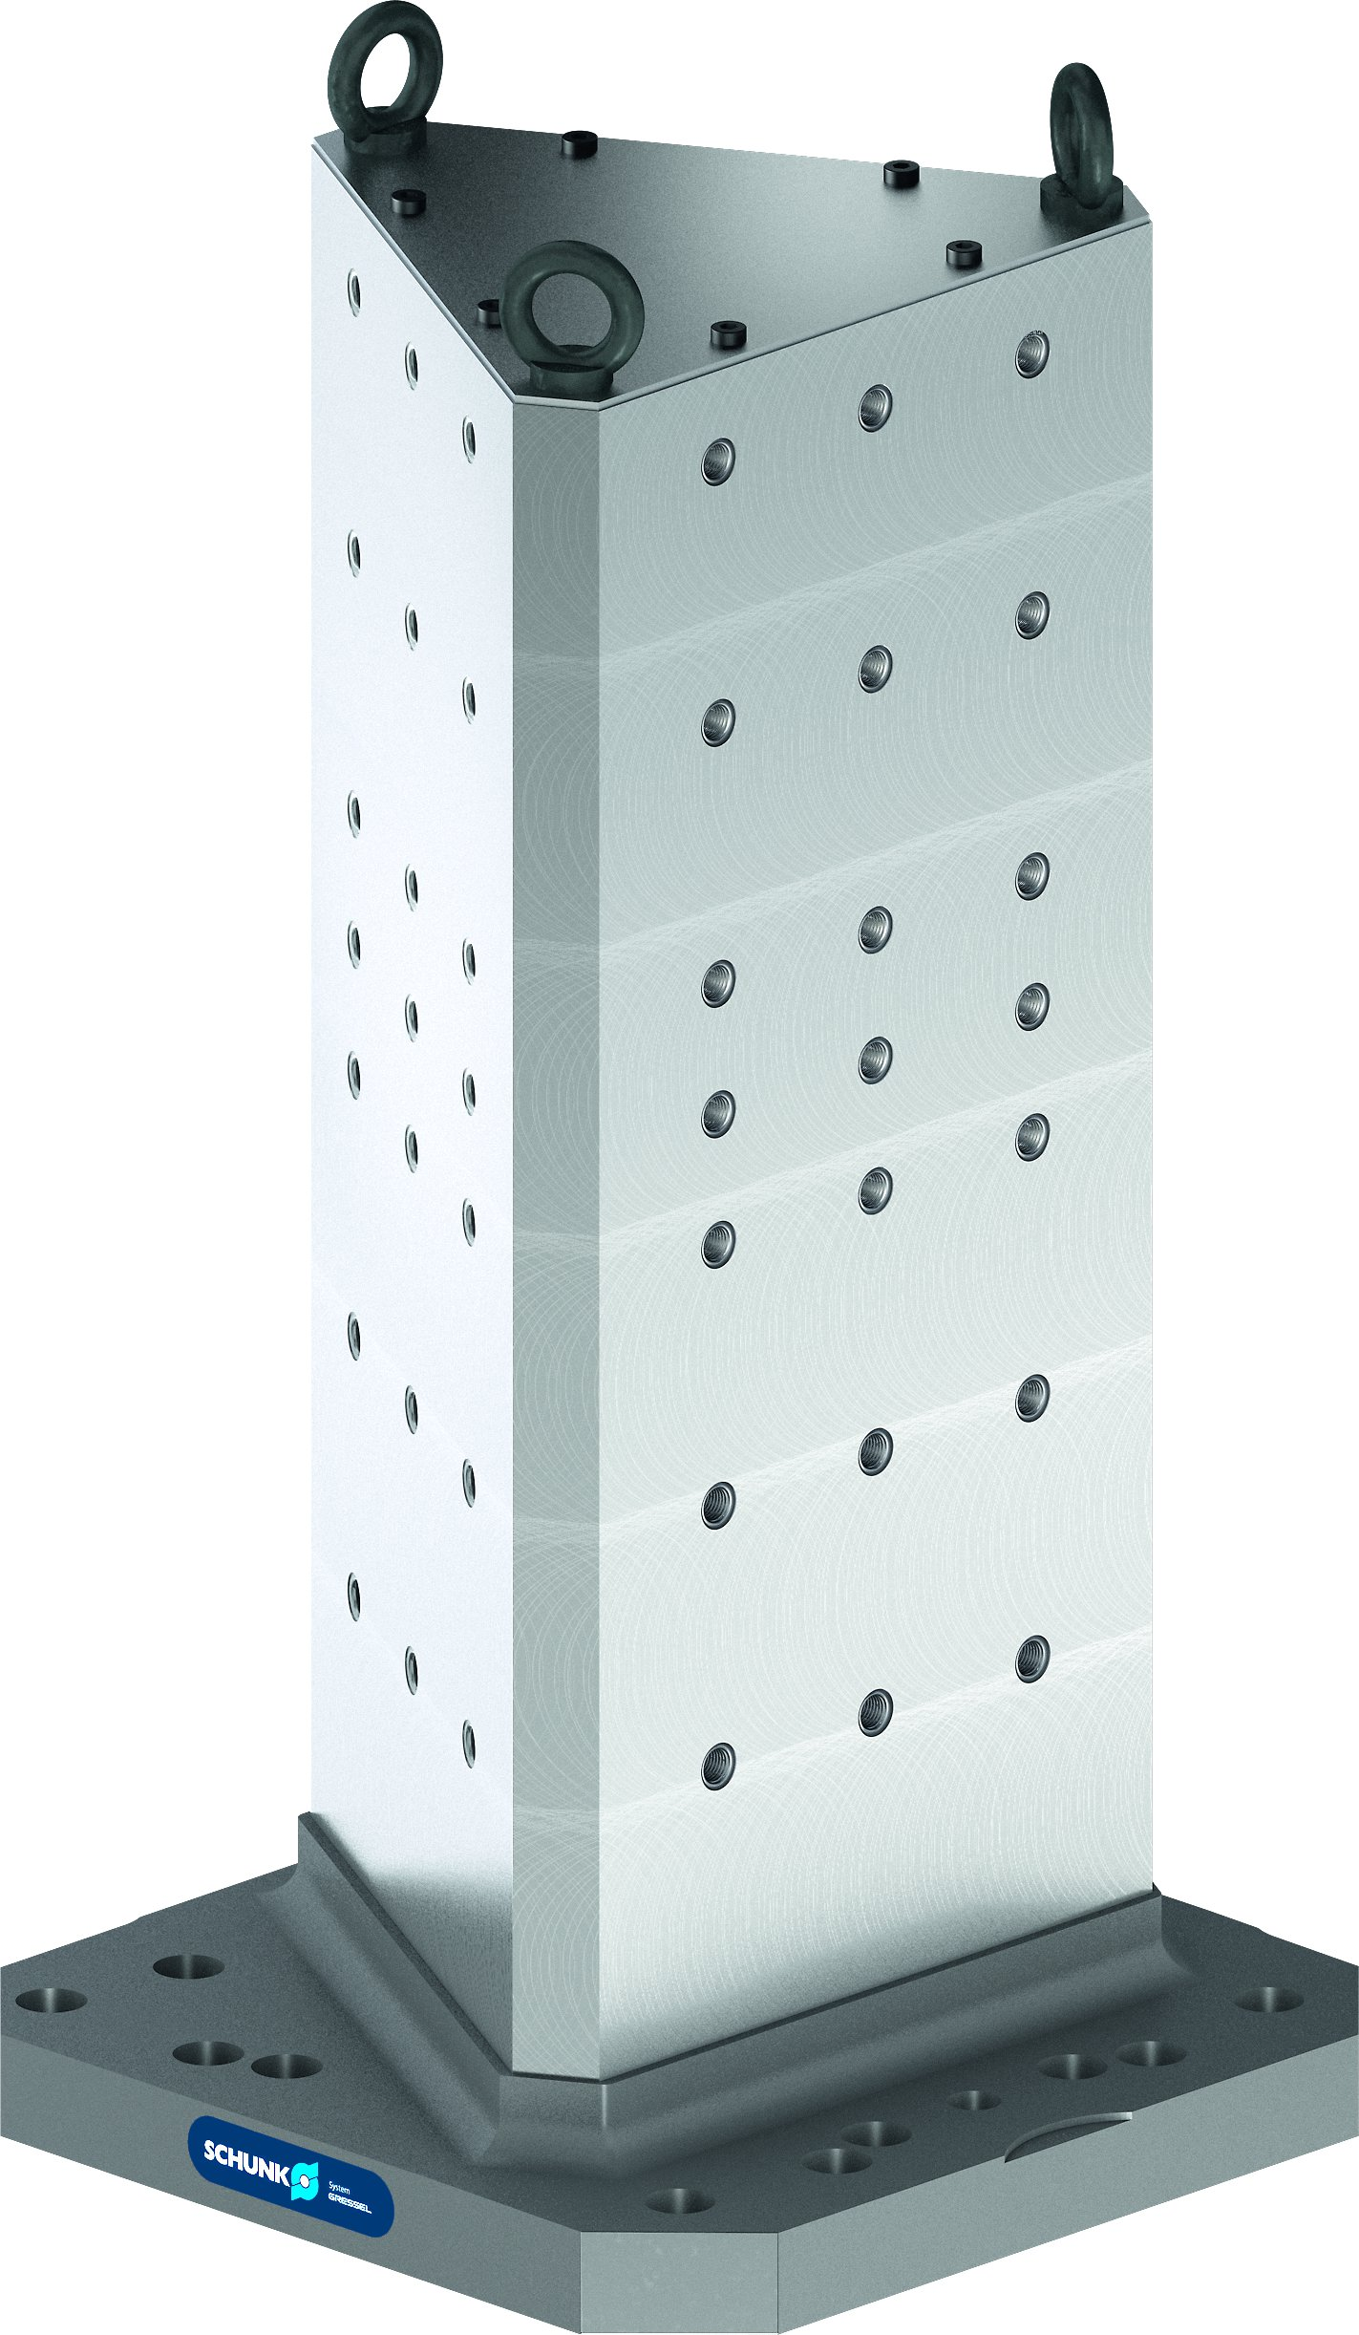
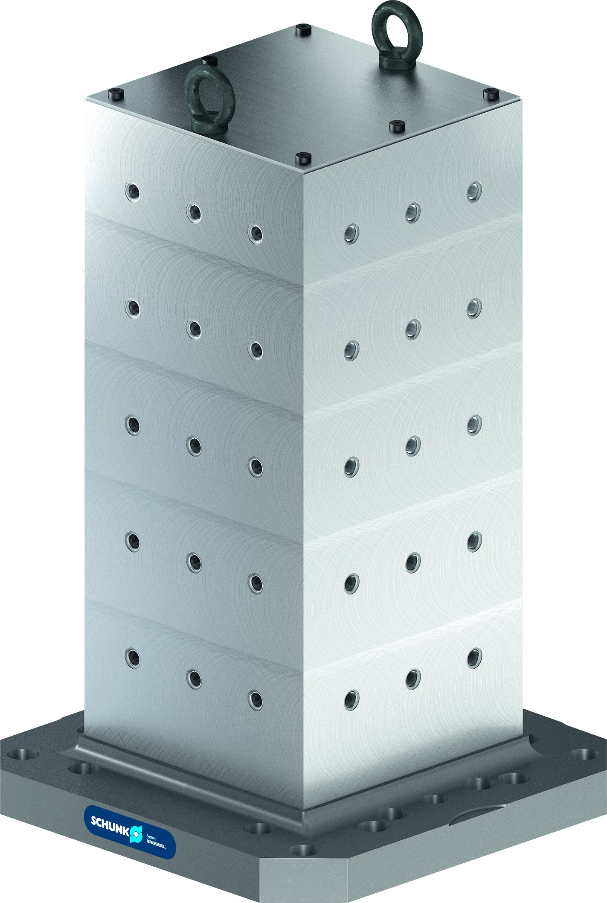
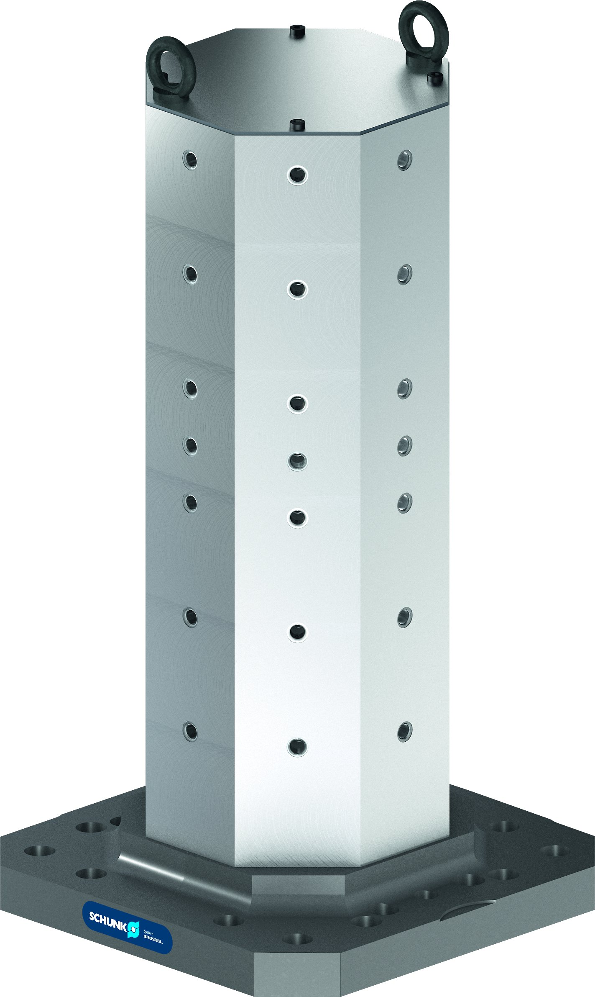
Aufspanntürme
Dreieck Aufspanntürme
Würfel Aufspanntürme
Achteck Aufspanntürme

Slide 8
Baureihen Aufspanntürme
Technische Daten | Palettengröße [mm] | Gewicht [kg]
Aufspanntürme mit Spannmitteln
SAT-KSD 4V 100 - 400 | 400 x 400 | 202
SAT-KSD 4V 125 - 400 | 400 x 400 | 236
SAT-KSD 4V 125 – 500 | 500 x 500 | 262
SAT-KSM2 4V 90 – 400 | 400 x 400 | 193
SAT-KSM2 4V 90 – 500 | 500 x 500 | 193
SAT-KSM2 8V 90 – 400 | 400 x 400 | 242
SAT-KSM2 8V 90 – 500 | 500 x 500 | 267
SAT-KSG 2V 100 | 250 x 250 | 56
SAT-KSG 2V 125 | 250 x 250 | 92
SAT-KSG 4V 100 – 400 | 400 x 400 | 148
SAT-KSG 4V 125 – 400 | 400 x 400 | 224
SAT-KSG 4V 125 – 500 | 500 x 500 | 252
Technische Daten | Palettengröße [mm] | Gewicht [kg]
Aufspanntürme mit Spannmitteln
SAT-KSO 65 4V |  | 18.5
SAT-KSF plus 100 - 400 | 400 x 400 | 160
SAT-KSF plus 100 - 500 | 500 x 500 | 188
SAT-KSF plus 160 - 500 | 500 x 500 | 355
VERO-S Aufspanntürme
VAT3-DW 400 | 400 x 400 | 220
VAT3-DW 500 | 500 x 500 | 248
VAT3-DR 400 | 400 x 400 | 196
VAT3-DR 500 | 500 x 500 | 223
VAT3-AE 400 | 400 x 400 | 197
VAT3-AE 500 | 500 x 500 | 224

Slide 9
Baureihen Aufspanntürme
Technische Daten | Palettengröße [mm] | Gewicht [kg]
Doppelwinkel Aufspannturm
SAT-DW-R 400 | 400 x 400 | 221
SAT-DW-R 500 | 500 x 500 | 235
SAT-DW-BR 400 | 400 x 400 | 220
SAT-DW-BR 500 | 500 x 500 | 225
SAT-DW-BRS 400 | 400 x 400 | 203
SAT-DW-BRS 500 | 500 x 500 | 228
Dreieck Aufspanntürme
SAT-DR-R 400 | 400 x 400 | 195
SAT-DR-R 500 | 500 x 500 | 225
SAT-DR-BR 400 | 400 x 400 | 175
SAT-DR-BR 500 | 500 x 500 | 205
SAT-DR-BRS 400 | 400 x 400 | 178
SAT-DR-BRS 500 | 500 x 500 | 208
Technische Daten | Palettengröße [mm] | Gewicht [kg]
Würfel Aufspanntürme
SAT-W-R 400 | 400 x 400 | 180
SAT-W-R 500 | 500 x 500 | 320
SAT-W-BR 400 | 400 x 400 | 155
SAT-W-BR 500 | 500 x 500 | 262
SAT-W-BRS 400 | 400 x 400 | 157
SAT-W-BRS 500 | 500 x 500 | 265
Achteck Aufspanntürme
SAT-AE-R 400 | 400 x 400 | 195
SAT-AE-R 500 | 500 x 500 | 220
SAT-AE-BRS4 400 | 400 x 400 | 180
SAT-AE-BRS4 500 | 500 x 500 | 205
SAT-AE-BRS8 400 | 400 x 400 | 160
SAT-AE-BRS8 500 | 500 x 500 | 185

